Slide 1
KDO SE NA TEBE DÍVÁ?
HOSPODÁŘSKÁ ZVÍŘATA

Slide 2
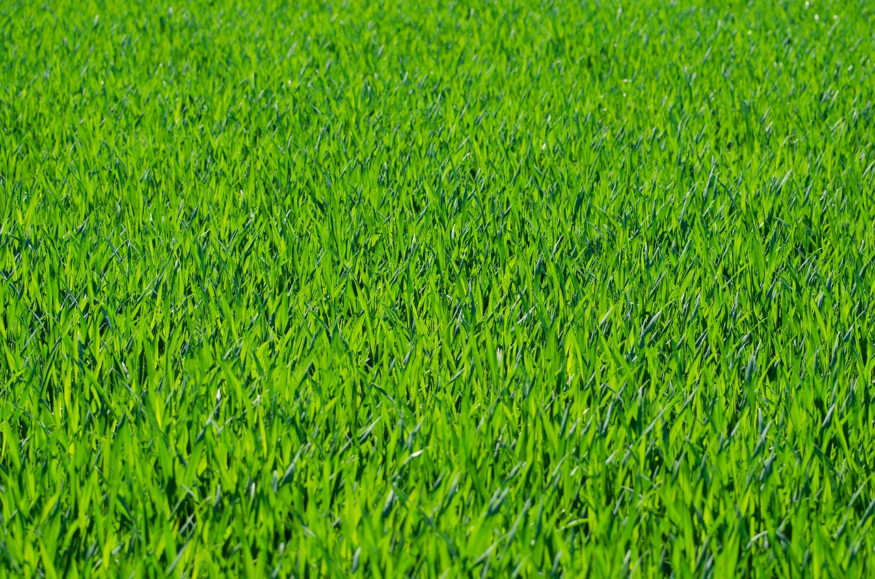
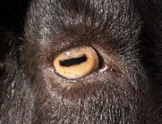
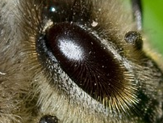
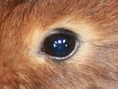
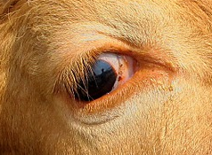
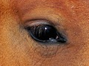
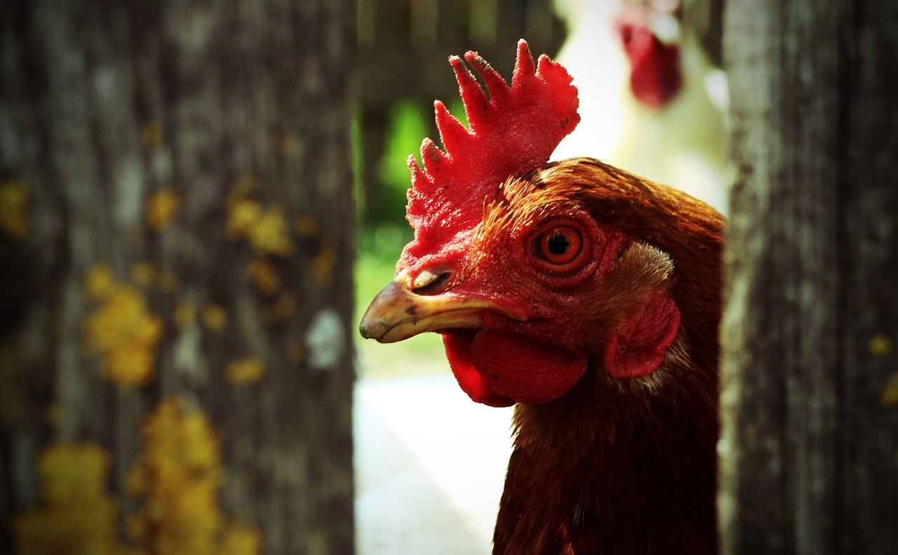
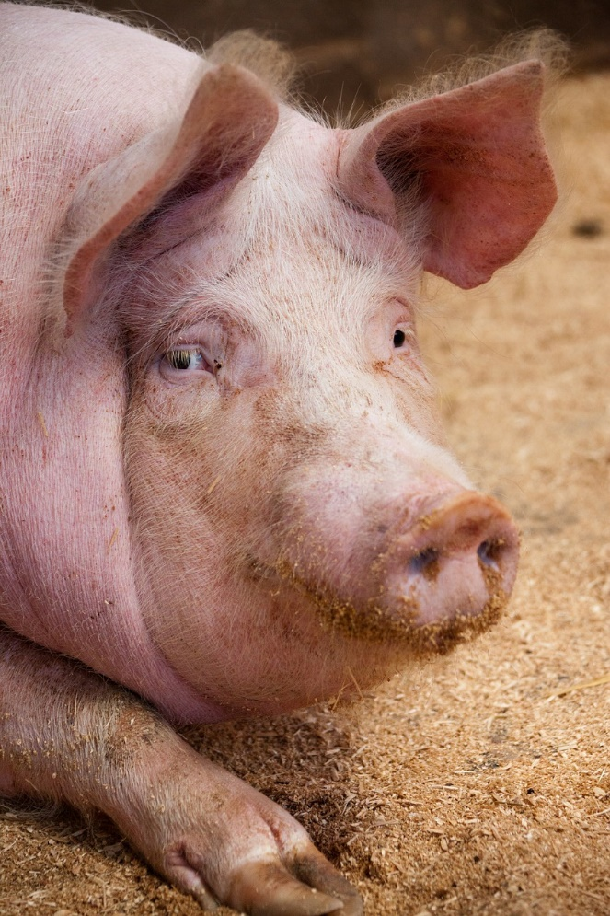

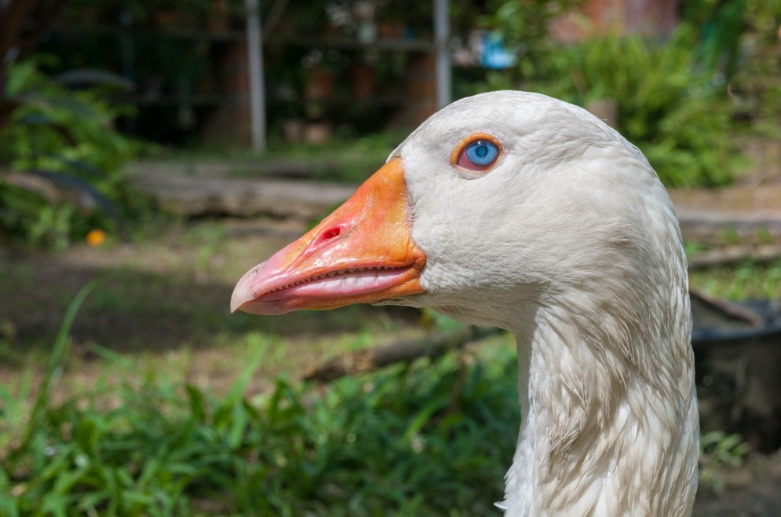
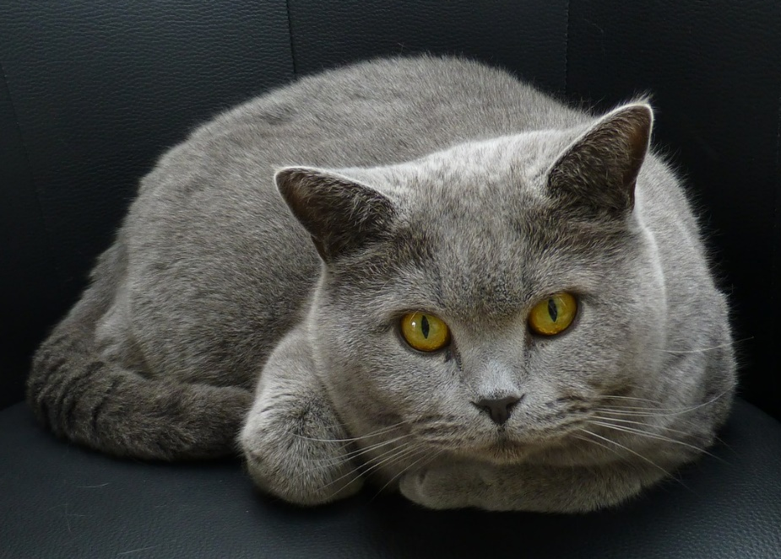

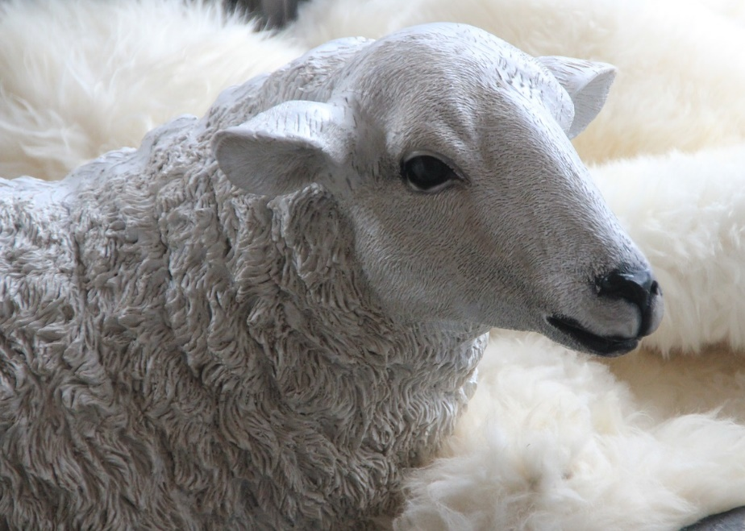

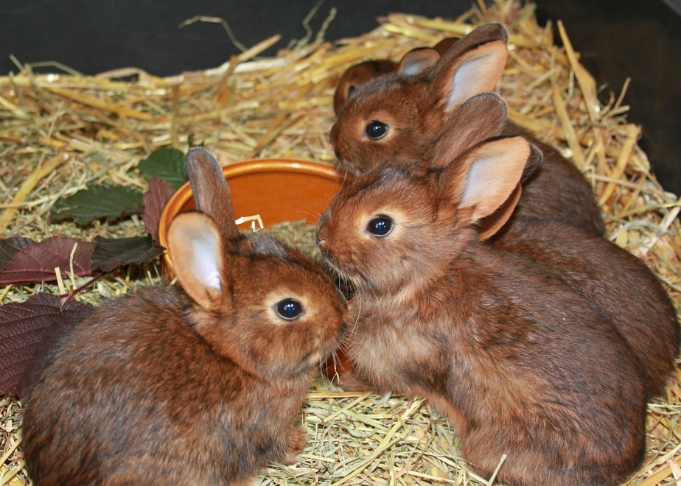
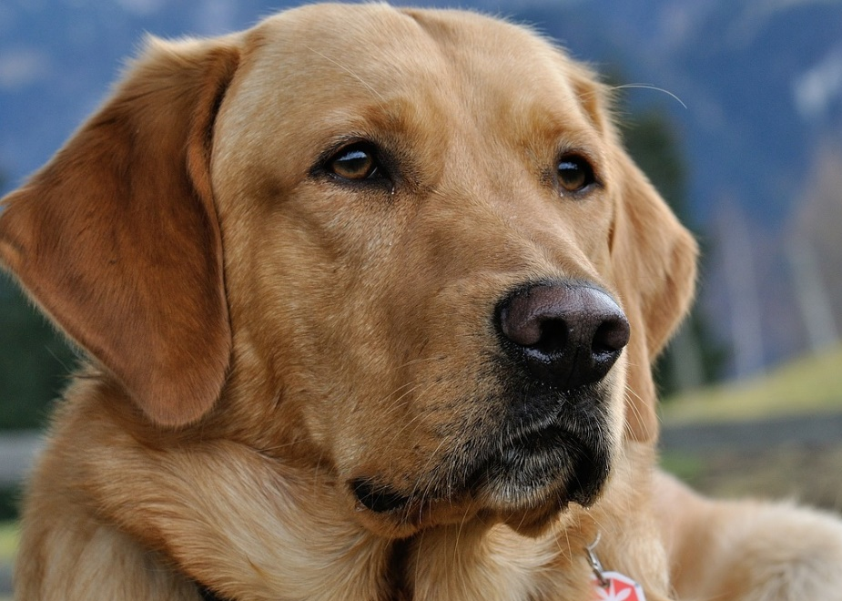
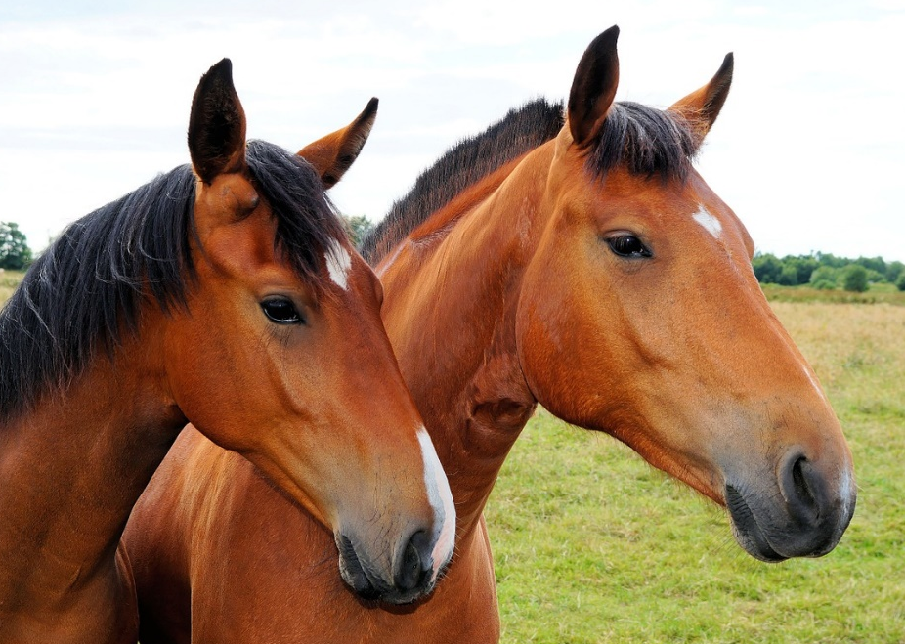




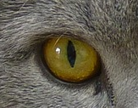

Slide 14
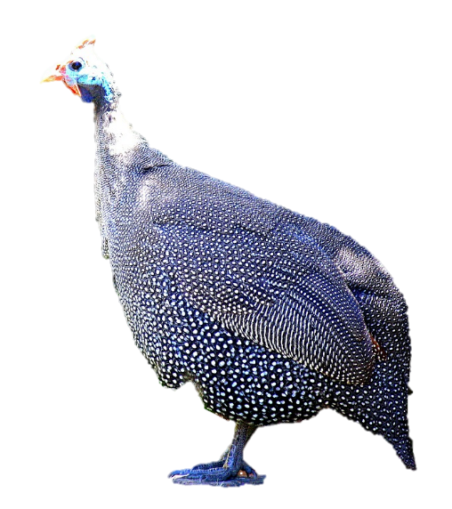
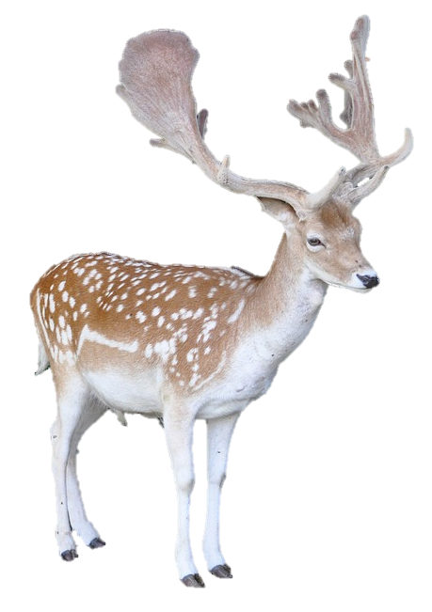

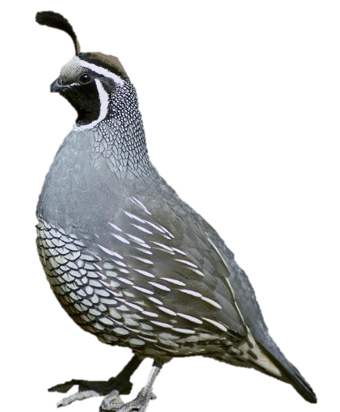
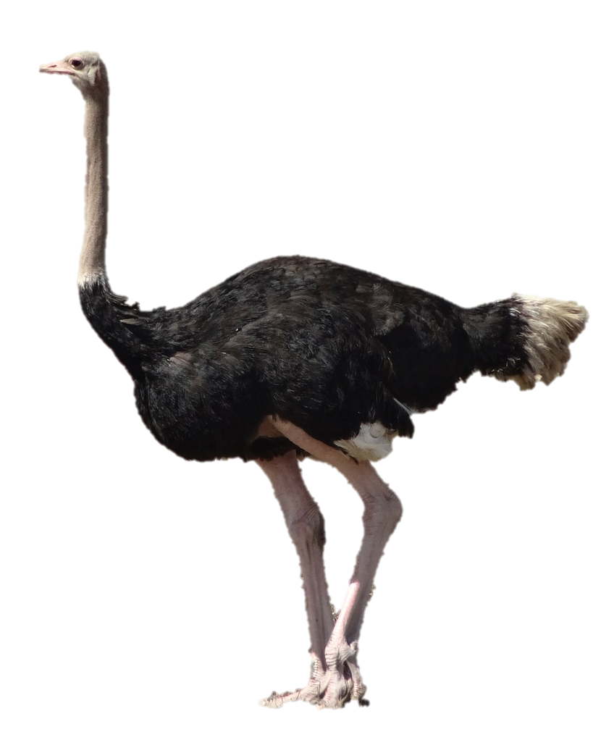
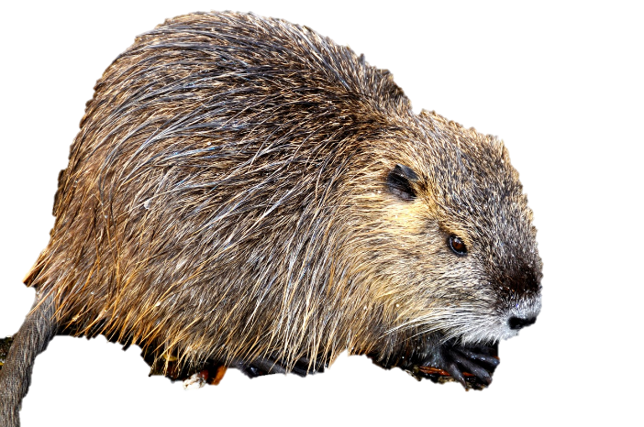
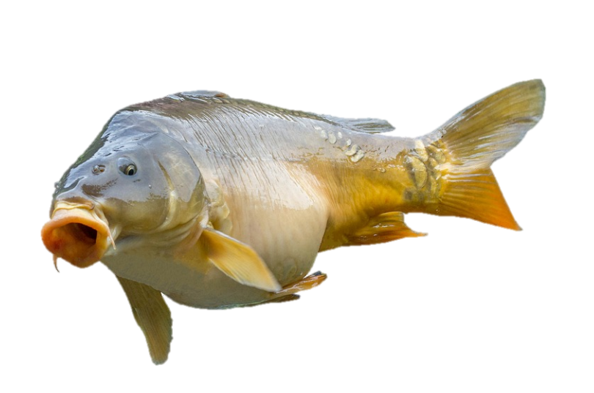
PERLIČKA
HOLUB
KŘEPELKA
PŠTROS
DANĚK
NUTRIE
KAPR

Slide 15
Použitý zdroj obrázků
http://pixabay.com

Slide 16
Materiály, pomůcky a technické vybavení
Dotyková obrazovka, připojená k PC

Slide 17
Metodický postup
Podle oka (ve výřezech) děti určují jednotlivé druhy hospodářských zvířat. Na prvním obrázkovém snímku je celkem 11 očí zvířat, která se na farmách objevují nejčastěji. Odpověď se objeví po dotyku / kliknutí na příslušné oko.
Na posledním obrázkovém snímku jsou obrázky méně častých hospodářských zvířat i s popisy.
Očekávání a cíle
Děti si procvičí a prohloubí znalosti o domácích hospodářských zvířatech (druhy, důvody k chovu,…).

Slide 18
Práce s interaktivním výukovým materiálem
Na prvním obrázkovém snímku se podle oka děti snaží určit zvíře. Ve chvíli, kdy chtějí potvrdit správnost odpovědi, dotykem na oko vyvolají obrázek zvířete, které se na ně dívá. Pro návrat na snímek očí stačí dotyk na šipku v pravém dolním rohu. Pro pohyb na konec prezentace, kde jsou méně známe druhy domácích zvířat slouží šipka vpravo na snímku s obrázky očí. Na posledním snímku je aktivní šipka, které znovu zobrazí snímek s výřezy očí.
Na posledním obrázkovém snímku jsou vyobrazeny méně známé druhy zvířat. Po dotyku na jednotlivá zvířata se objeví jejich jméno.
Pro pokračování prezentace na snímky s popisy je třeba použít mezerník.

Slide 19
Prvky polytechnické výchovy
Vzdělávací oblast DÍTĚ A JAHO PSYCHIKA (PSYCHOLOGICKÁ)
Podoblasti POZNÁVACÍ SCHOPNOSTI – Tvořivost, vynalézavost, fantazie
Dosažené konkretizované výstupy – spontánně vyprávět zážitky ze svého okolí, z různých vyprávění, co dítě prožilo příjemného nebo nepříjemného

Slide 20
Cíle polytechnické výchovy
Chápat postavení techniky a technických oborů v životě lidstva jako devízu
Učit děti základním poznatkům o technice
Směrovat děti k získávání základních pracovních dovedností a návyků
Vnímat vliv techniky na společnost a přírodu
Vést děti ke kooperativnímu hodnocení a sebehodnocení
Podpořit rozvoj myšlenkového potenciálu dětí

